Slide 1
Нежилое помещение с кадастровым номером 37:24:020109:1783 площадью 2204,8 кв.м, расположенное по адресу: г. Иваново, проспект Шереметевский, д. 85, помещения подвала 22-33, помещения 1,2,3 этажей

Slide 2
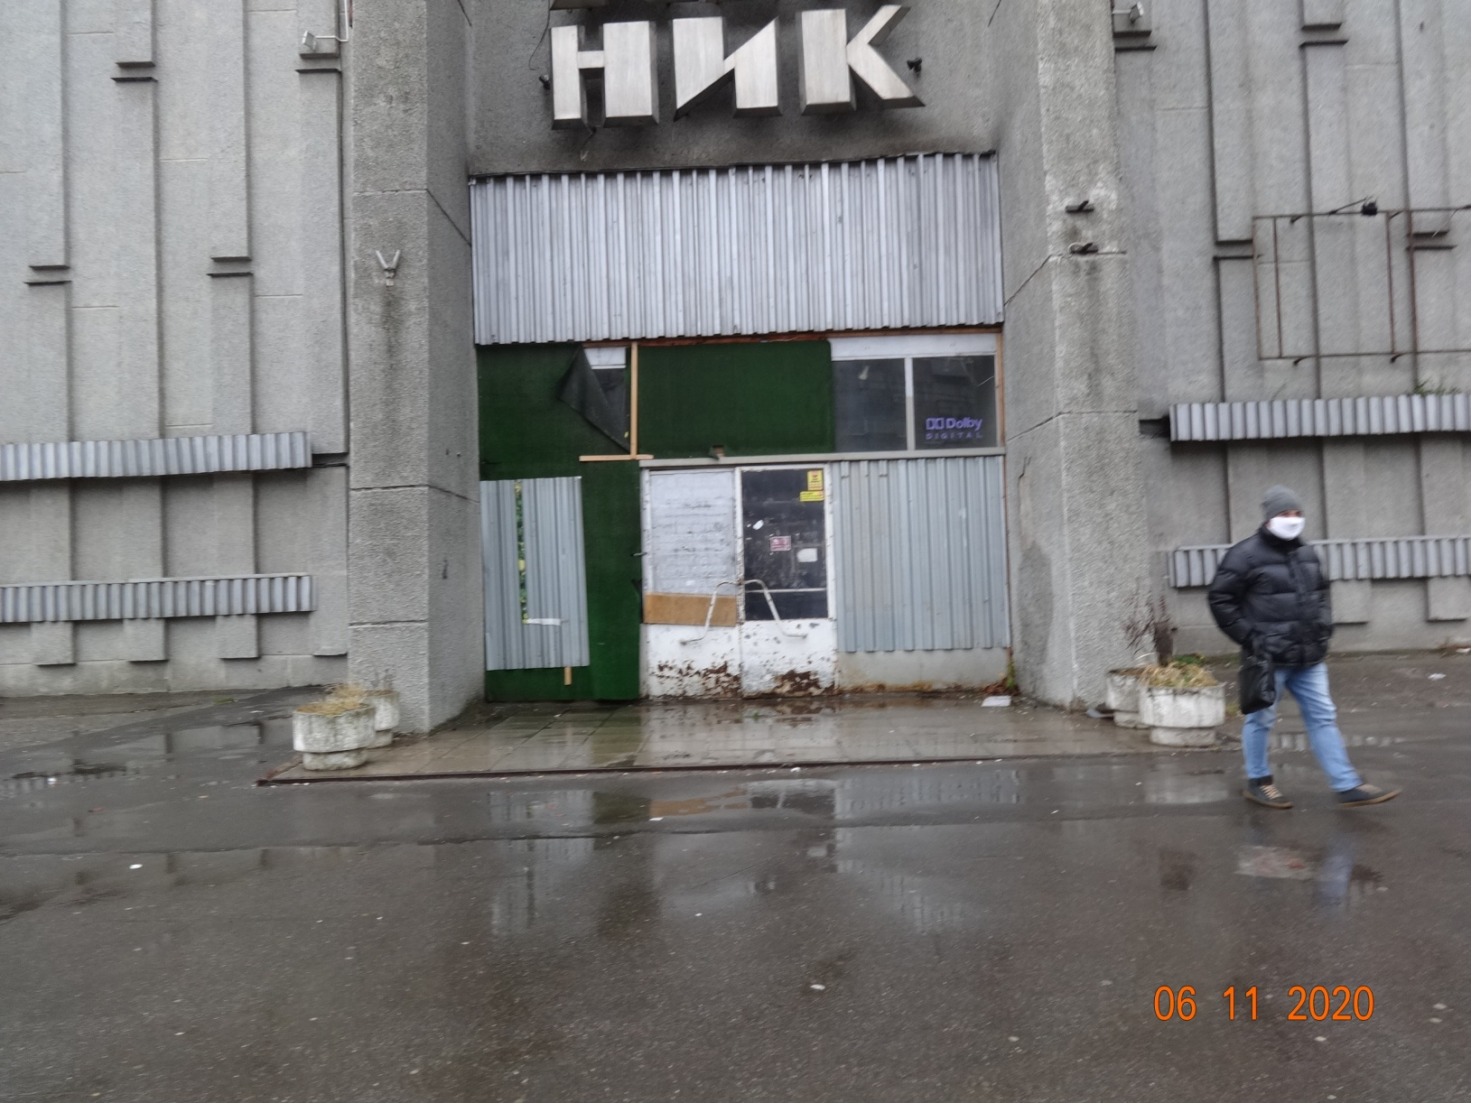

Slide 3
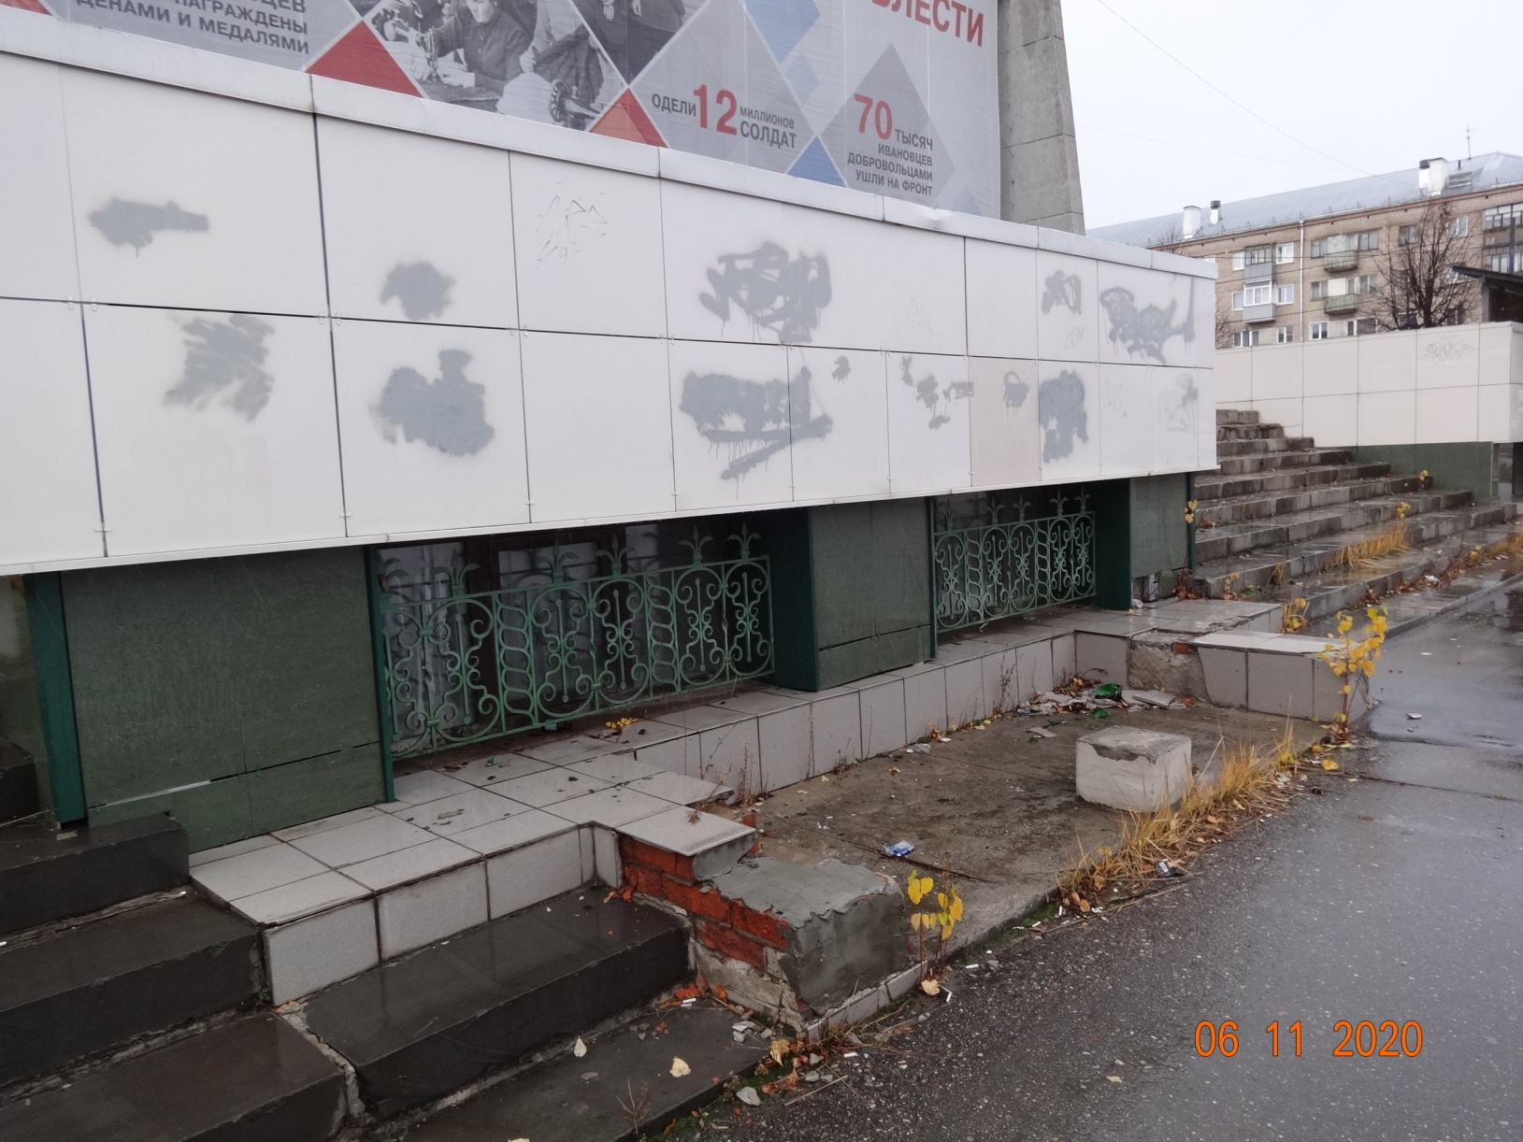

Slide 4
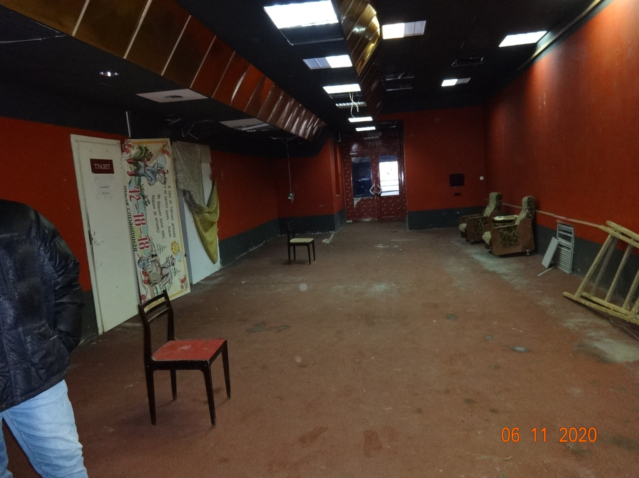

Slide 5
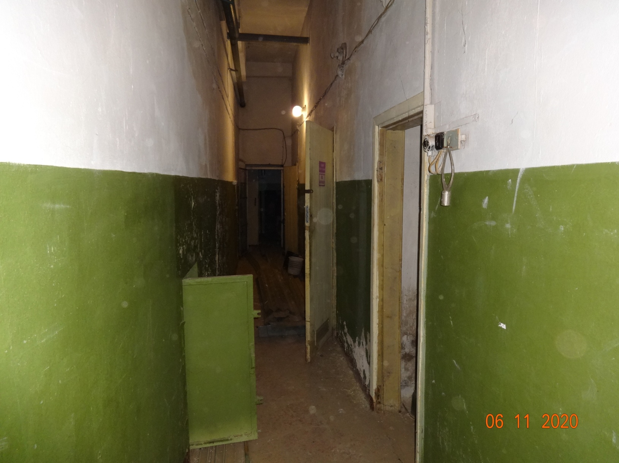

Slide 6
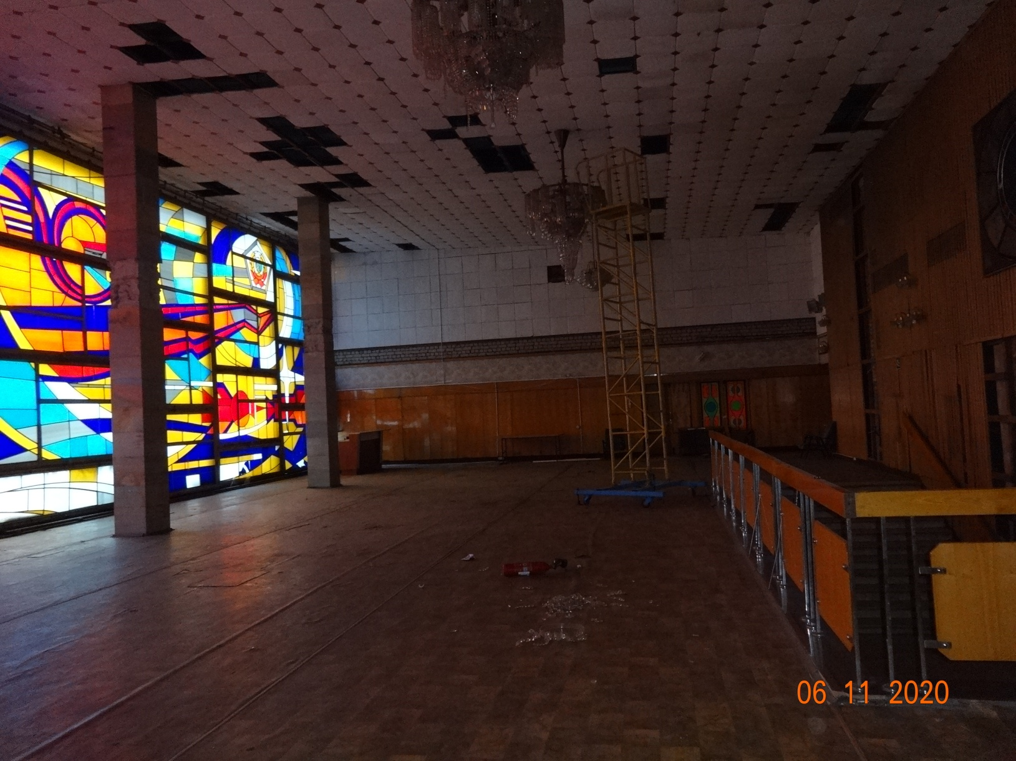

Slide 7
